Slide 1



全国实盘课系列———
资金抄底，
否极泰来
经传投研
陈定柱
课程日期
执业编号
投资顾问
A1120621060007
基金从业
A20250623005303

Slide 2
盘面板块

Slide 3
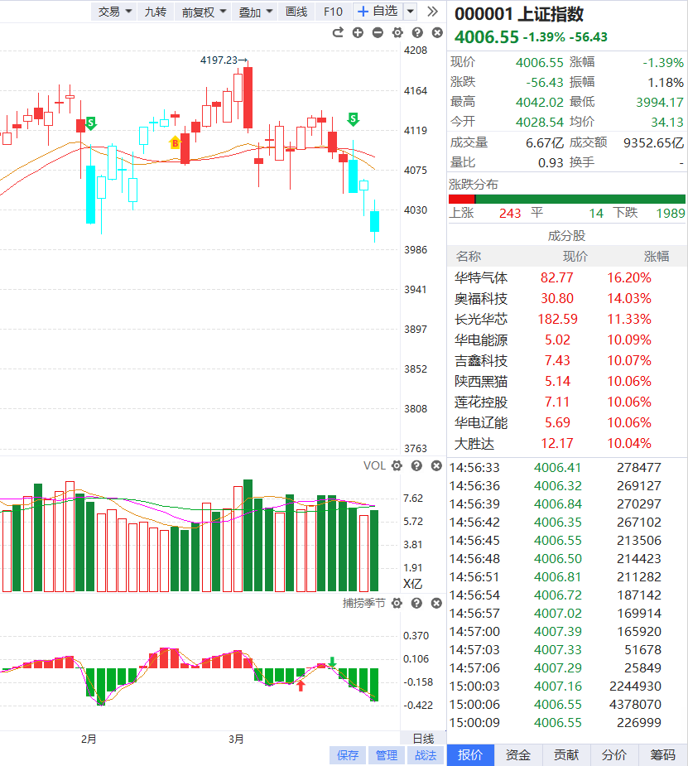
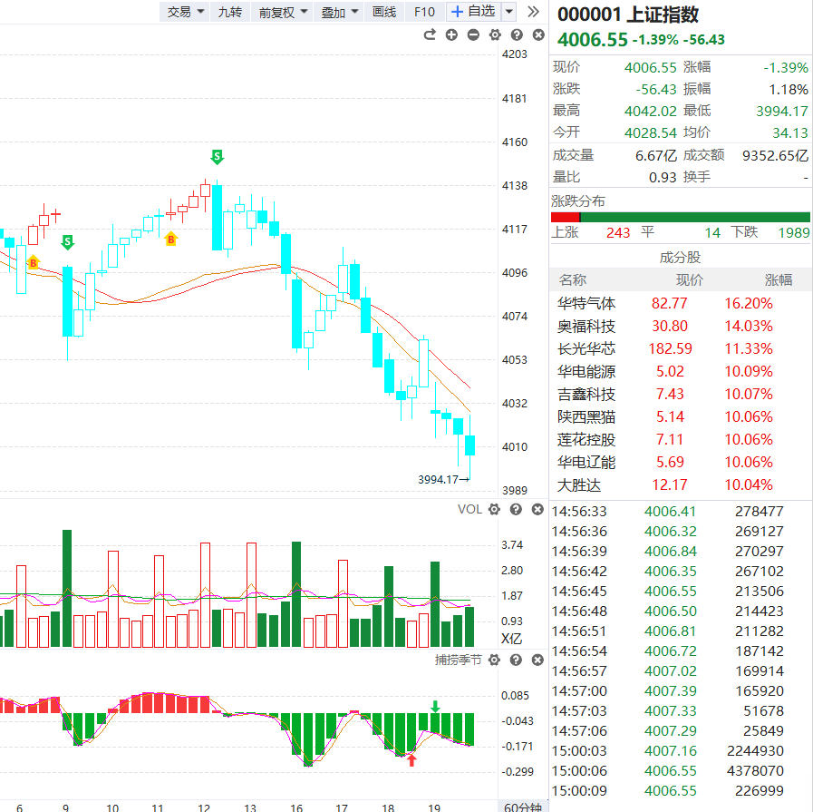
大盘-情绪和仓位的判断
大盘日线级别为S点，60分钟级别为S点，仓位0成-3成仓，指数调整中

Slide 4
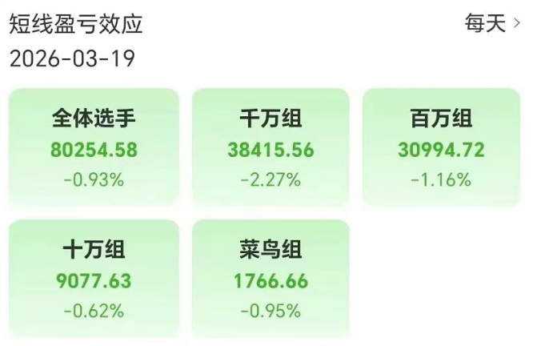
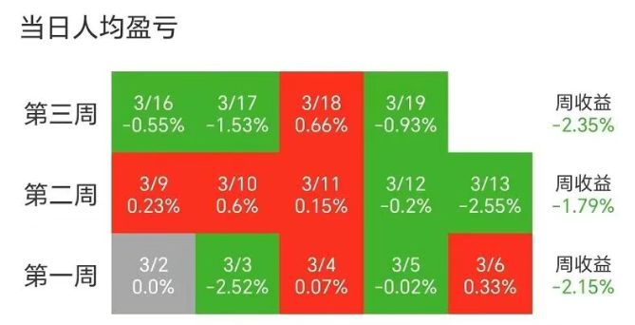
大盘-情绪和仓位的判断
实盘赛

Slide 5
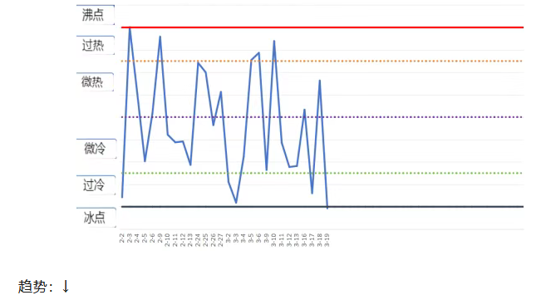
大盘-情绪和仓位的判断
情绪图

Slide 6
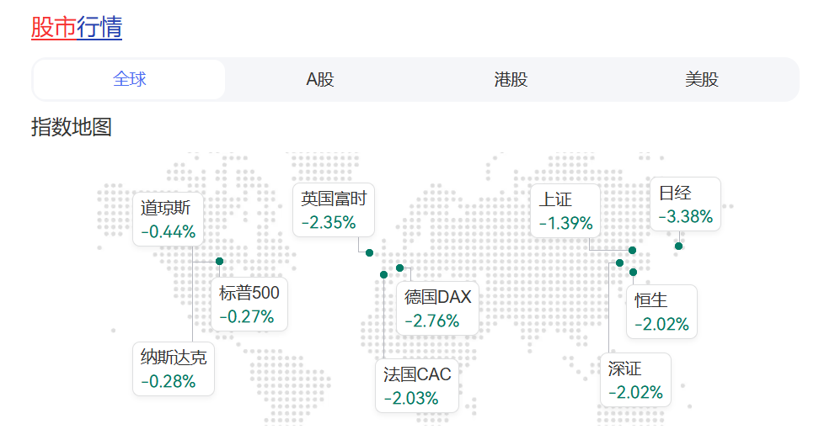
重要消息

Slide 7
重要消息
1、东方财富公告，2025年净利润120.85亿元，同比增长25.75%。
2、中国联通公告，2025年净利润91.27亿元，同比增长1.1%，拟派发全年股利约51.12亿元。
3、鼎龙股份公告，年产300吨KrF/ArF光刻胶产业化项目建成投产。
4、ST京蓝公告，停牌核查结束，股票今起复牌。
5、*ST熊猫公告，公司股价连续8个交易日大幅上涨，今起停牌核查。
6、阿里巴巴公告，第三财季（截至2025年12月底止季度）营收2848.4亿元人民币，同比增长2%；调整后净利润167.1亿元人民币。

Slide 8
重要消息
7、*ST长药公告，股票今日复牌并进入退市整理期，预计最后交易日为4月10日。
8、阿特斯公告，控股股东CSIQ2025年全年营收约399.8亿元，2026年Q1预计营收64.3亿至78.5亿元。
9、九安医疗公告，大类资产配置业务开始被市场关注，投资收益及公允价值变动存在不确定性。
10、ST泉为公告，公司及实际控制人、董事长褚一凡因涉嫌信息披露违法违规被证监会立案调查。
11、江波龙公告，董事李志雄、副总经理高喜春拟合计减持不超242.3万股。
12、中国巨石披露年报，2025年净利润同比增长34%，玻纤粗纱与电子布销量再创历史新高。

Slide 9
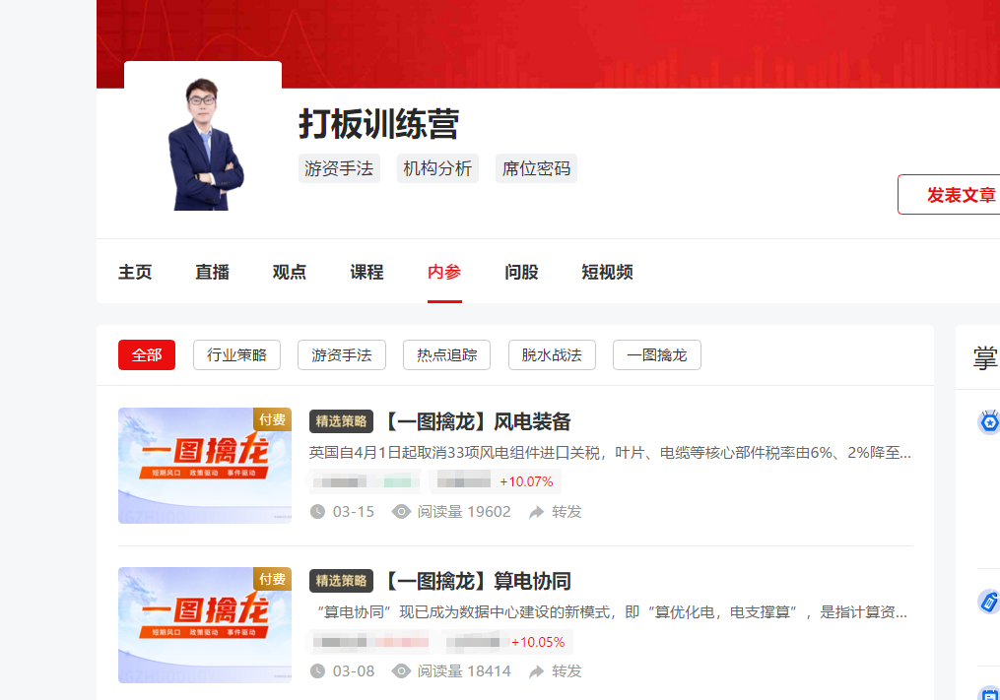
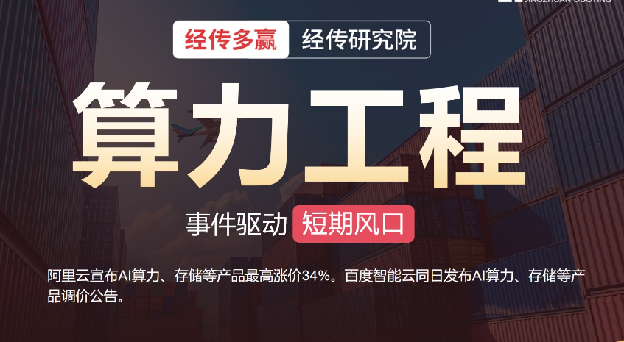
重要消息

Slide 10
选股方法

Slide 11
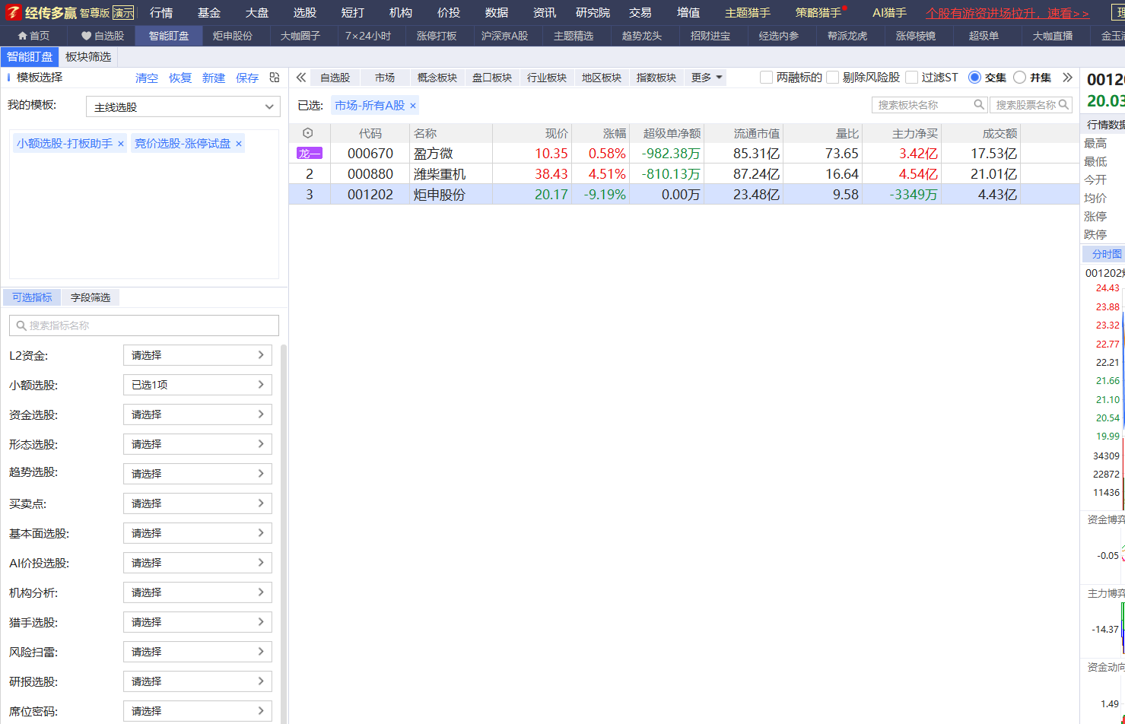
打板助手-智能选股
1. 23 案例回顾

Slide 12
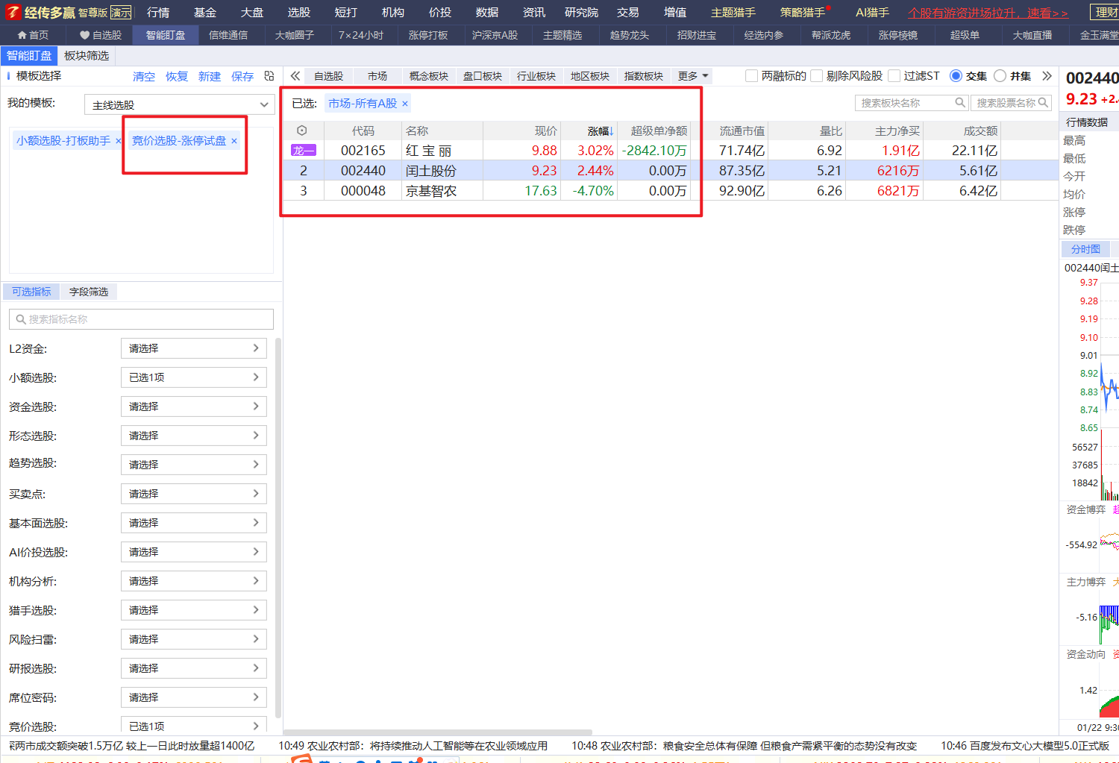
打板助手-智能选股
1. 22 案例回顾

Slide 13
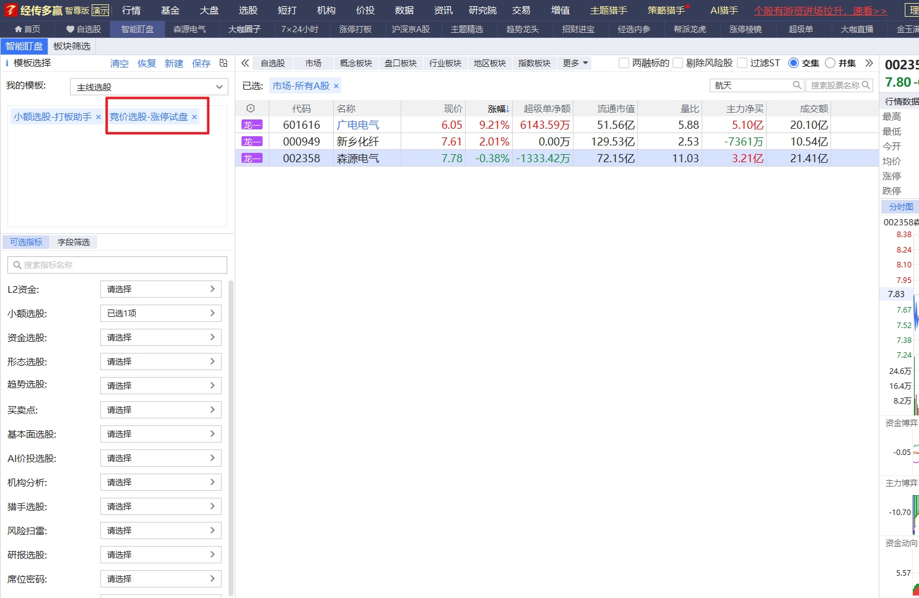
打板助手-智能选股
1. 21 案例回顾

Slide 14
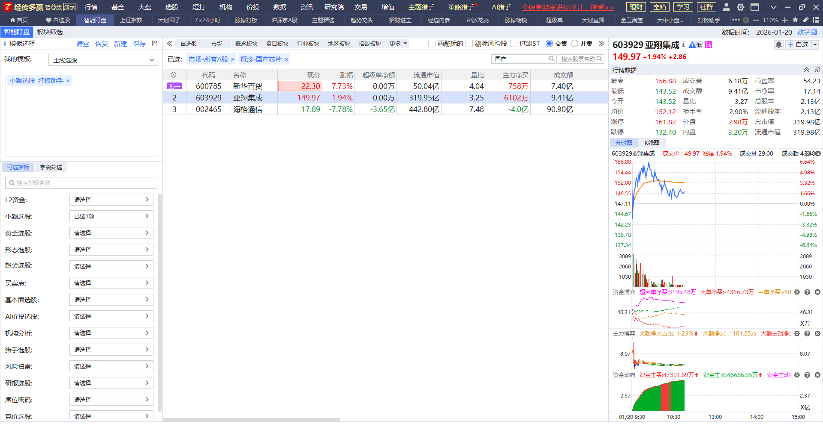
打板助手-智能选股
1. 20 案例回顾

Slide 15
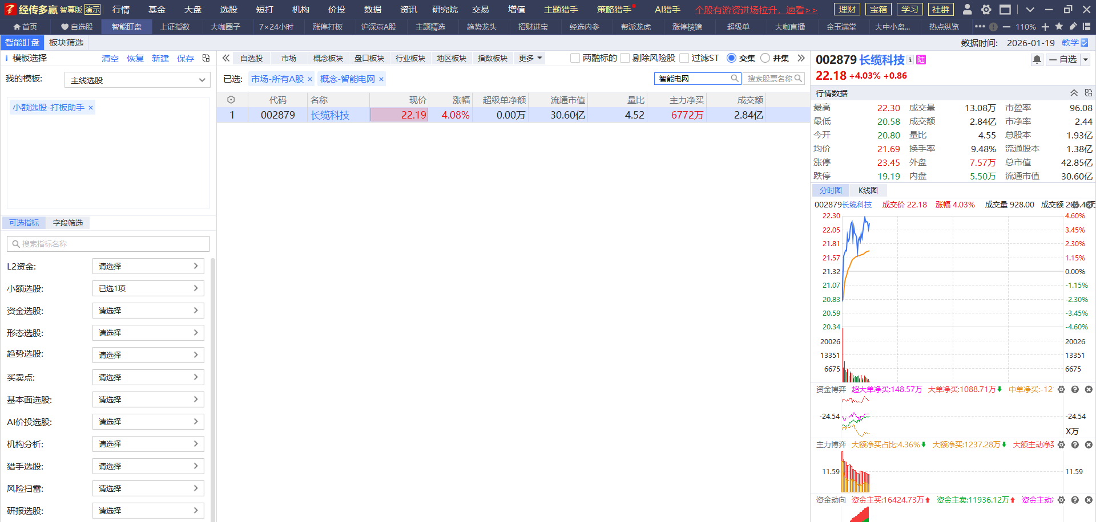
打板助手-智能选股
1. 19 案例回顾

Slide 16
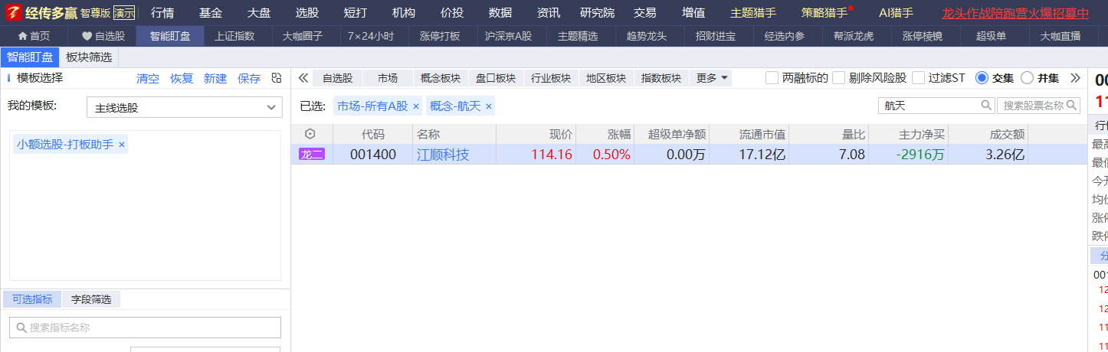
打板助手-智能选股
1. 12 案例回顾

Slide 17
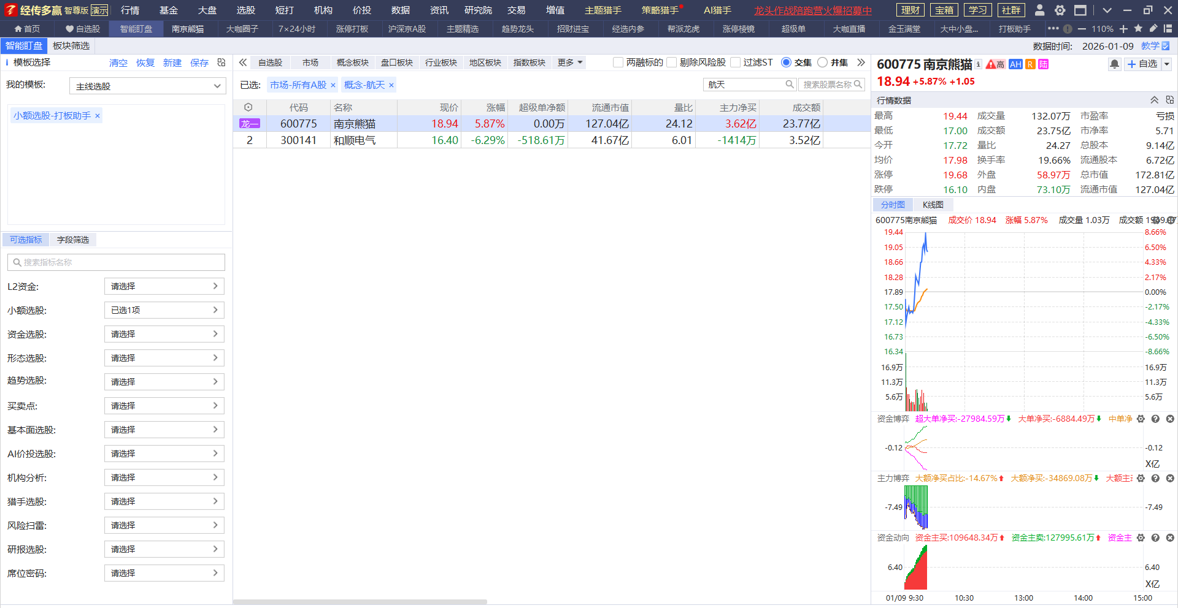
打板助手-智能选股
1. 9 案例回顾

Slide 18
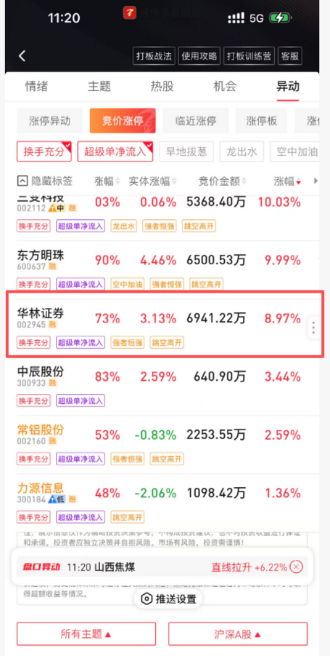
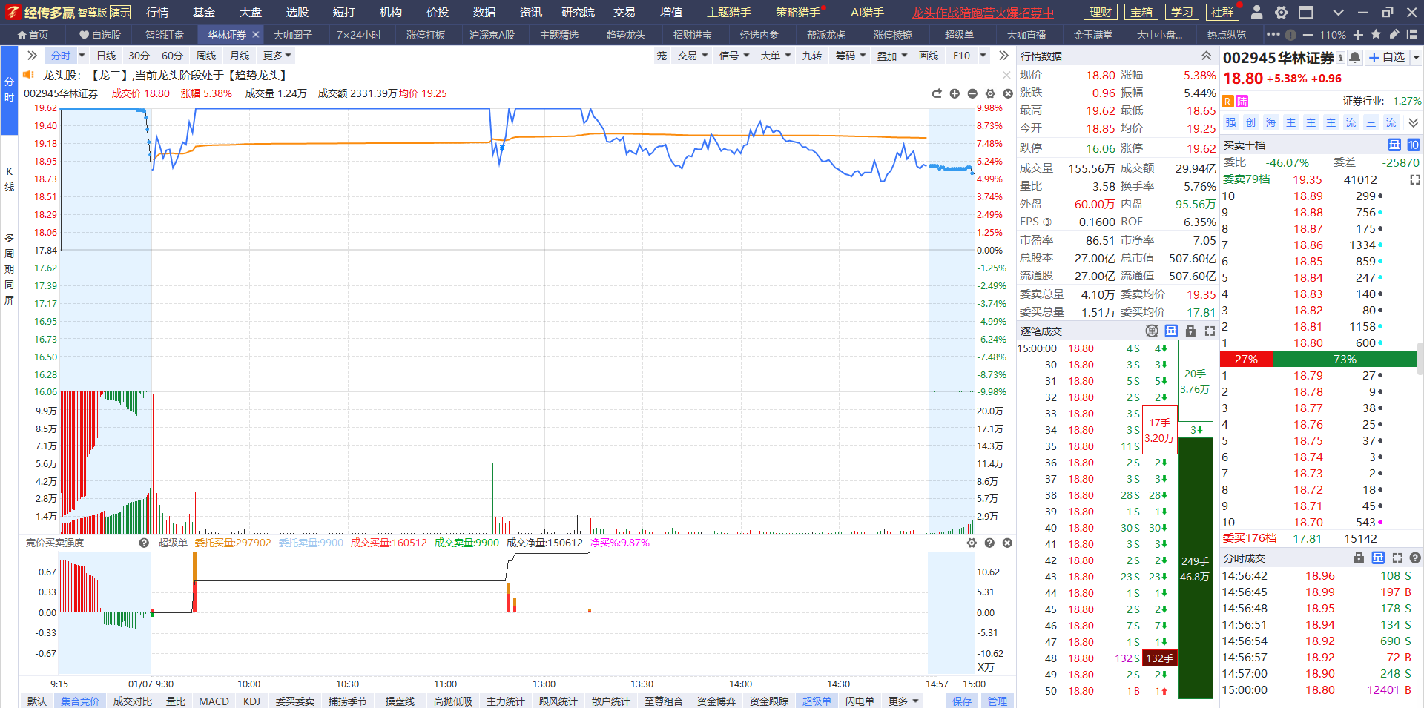
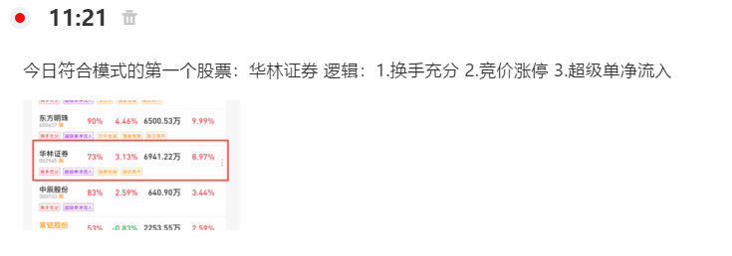
打板助手-竞价涨停
1. 7 案例回顾

Slide 19
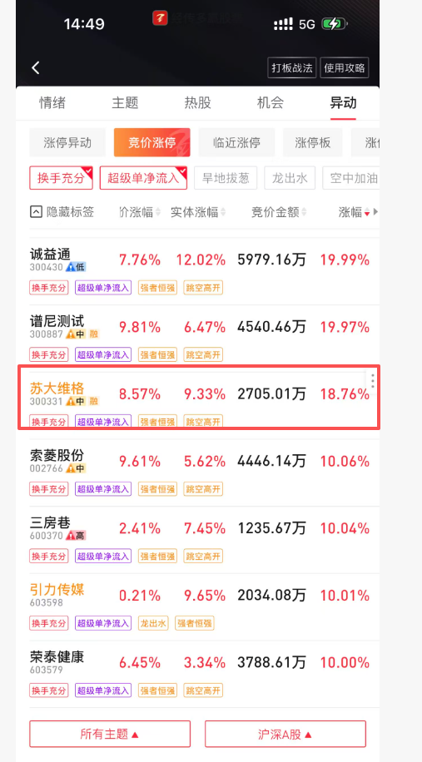
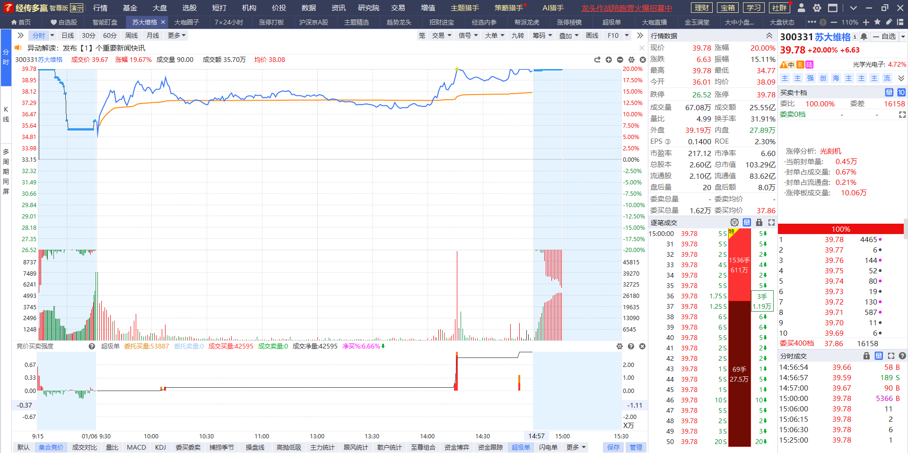
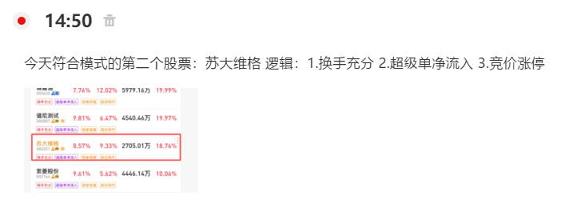
打板助手-竞价涨停
1. 6 案例回顾

Slide 20

战绩回顾
1.9 符合模式的个股：南京熊猫 和顺电气
1.13 符合模式的个股： 江顺科技
1.19 符合模式的个股：长缆科技
1.21 符合模式的个股：广电电气 新乡化纤 森源电气
1.22 红宝丽，+3.10% 闰土股份，+5.30% 京基智农，-0.72%
1.23 盈方微 潍柴重机 炬申股份

Slide 21








战绩回顾
7.29 符合模式的个股：无
7.30 符合模式的个股：无
7.31 中化装备 -5%
8.1 捷佳伟创 +6%
8.4 符合模式的个股：无
8.5 符合模式的个股：无
8.6 马钢股份 -1%
8.7 东方精工 +5%
8.8 洪田股份 +16%
8.11 符合模式的个股：无

Slide 22


让投资遇见美好
我司所有工作人员均不允许推荐股票、不允许承诺收益、不允许代客理财、不允许合作分成、不允许私下收款，如您发现有任何违规行为，请立即拨打400-9088-988向我们举报！
风险提示：所有信息及观点均来源于公开信息及经传软件信号显示，仅供参考，不构成最终投资依据，软件作为辅助参考工具，无法承诺收益，投资者应正视市场风险，自主作出投资决策并自行承担投资风险。投资有风险，入市须谨慎！

